Slide 1
ČESKÁ LITERATURA V DOBĚ OKUPACE
EDUARD BASS

Slide 2
OPAKUJEME
VÝCHOZÍ TEXT K ÚLOZE
(1)
Vůz plný uhlí se v koleji zvrátil.
Pod vozem zhasla Magdonova vdova.
Na Starých Hamrech pět vzlykalo sirot, nejstarší Maryčka Magdonova.
(2)
Kdo se jich ujme a kdo jim dá chleba? Budeš jim otcem a budeš jim matkou? Myslíš, kdo doly má, má srdce
taky tak jak ty, Maryčko Magdonova?
Rozhodni, zda jsou uvedená tvrzení o výchozím textu pravdivá (ANO), či nikoli (NE).
V první sloce má každý verš stejný počet slabik.
Ve výchozím textu se nenachází oslovení.
Každý verš v první sloce začíná jednoslabičným slovem.
Autor v druhé sloce přímo oslovuje čtenáře.

Slide 3
OPAKUJEME
Rozhodni, které z tvrzení není pravdivé.
Výchozí text je ukázkou publicistického textu.
Výchozí text má povahu novinové či televizní zprávy.
Výchozí text řadíme do populárně naučné literatury.
Výchozí text je psán formou prózy.
Zakroužkuj zvýrazněný termín tak, aby bylo dané tvrzení pravdivé. Výchozí text je ukázkou UMĚLECKÉHO - NEUMĚLECKÉHO textu.
_______________________________________________
Na místo **** vyber vhodná slova tak, aby bylo tvrzení pravdivé. **** má na rozdíl od **** pravdivé jádro, i když obě řadíme do ****.
a) pohádka - pověsti - poezie c) pověst - pohádky - poezie b) pohádka - pověsti - prózy d) pověst - pohádky - prózy
V noci z 31. října na 1. listopadu došlo v centru Brna k požáru. Několik minut po půlnoci zde začalo hořet v jednom z pivovarů. Situace byla o to vážnější, že v sousedství pivovaru se nachází sklad s vysoce hořlavým materiálem. Díky včasnému zásahu hasičů bylo zabráněno kontaktu ohně s hořlavinami. I přesto sahá škoda až ke stu tisíc korun.

Slide 4
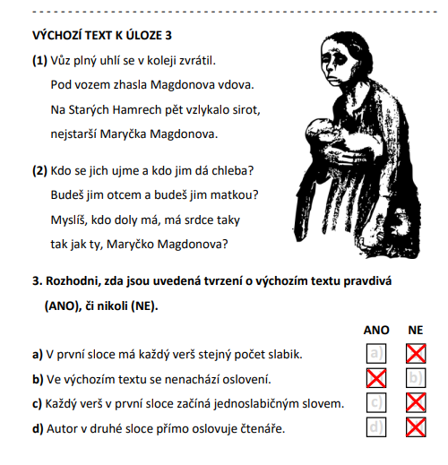

Slide 5
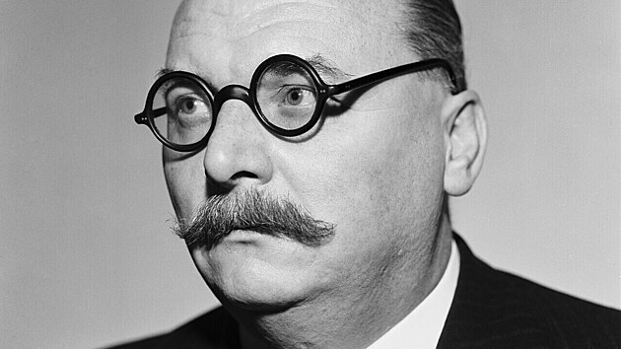
EDUARD BASS
1888 – 1946
vlastním jménem Eduard Schmidt
český spisovatel a novinář
v mládí putoval s kočovným divadlem, vystupoval v kabaretech
hluboký hlas = BASS

Slide 6
EDUARD BASS - SPISAGRAM
ZAKRESLETE SI DO SEŠITU PYRAMIDU INFORMACÍ:
nejdůležitější informace
méně důležité informace
nejméně důležité informace

Slide 7
SPISAGRAM
PŘEČTI SI INFORMACE ZE SPISAGRAMU E. BASSE
DOPLŇ INFORMACE DO PYRAMIDY
POTÉ PRODISKUTUJ SVÉ ZÁPISKY SE SOUSEDEM
SPOLEČNÁ KONTROLA

Slide 8
CIRKUS HUMBERTO
PRACOVNÍ LIST + KONTROLA

